Slide 2
Степан Зайцев, CEO
ZV. Digital marketing agency.
zv.digital zaytsev.stepan

Slide 3
Виды подрядчиков.

Slide 4
О чем сегодня поговорим
Какие бывают подрядчики;
На что обратить внимание при выборе;
Корона-коррекция

Slide 5
Виды исполнителей
Фриланс;
Специализированные агентства;
Агентства комплексного маркетинга;
Собственные сотрудники.

Slide 6
Минимальная предоплата;
Примеры работ;
Отзывы клиентов;
Собеседование по видеосвязи;
Номер мобильного;
Не давайте второй шанс.
Фриланс

Slide 7
Тендеры или прямой поиск. Рейтинги (если нужно);
Внимательный выбор того, кто реально будет делать, а не того кто продает!
Контакт руководителя, но не принимать решение о работе с ними на основании общения с ним;
Надо плотно контролировать и ставить задачи.
Специализированные агентства

Slide 8
На самом деле их мало. Искать через прямой поиск;
Дорого;
Выбирайте подходящих людей и коммуникацию;
Их нужно впускать в бизнес-процессы;
Проще контролировать.
Агентства комплексного-маркетинга

Slide 9
Дороже всех (ЗП на руки надо умножить на 2);
Все равно нужны еще агентства;
Надо управлять;
Надо нанимать;
Дают лучший результат.
Собственные сотрудники

Slide 10
Агентства vs Сотрудники
Агентства
Сотрудники
Коммуникация -
Мотивация -
Контроль выполнения задач -
Качество кадров -
Конкуренция с другими клиентами агентства –
Нет отпусков +
Шире компетенции +
Проще начинать и расставаться +
Проверенных профессионалов на всех не хватает -
Сложность рекрутинга -
Дорого, оформление, налоги, увольнения, больничный, отпуск, декрет -
При этом все равно нужны агентства –
Больше погружены в проект +
Чаще дают лучший результат +

Slide 11
Как выбрать подрядчиков.

Slide 12
Цена за услуги;
Медиаплан (какие надо потратить бюджеты, и какой должен быть результат);
Есть ли опыт в моей тематике, и кейсы в целом;
Впечатление от переговоров;
Статусные атрибуты.
Часто смотрят на это:

Slide 13
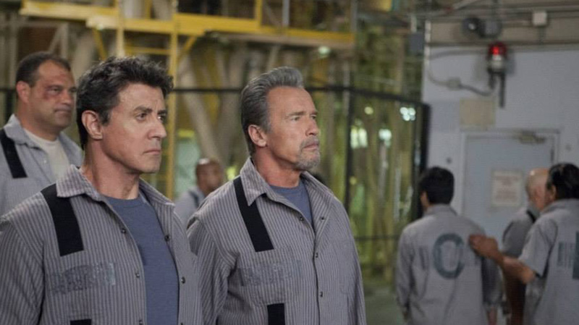
Есть ли план работ?

Slide 14
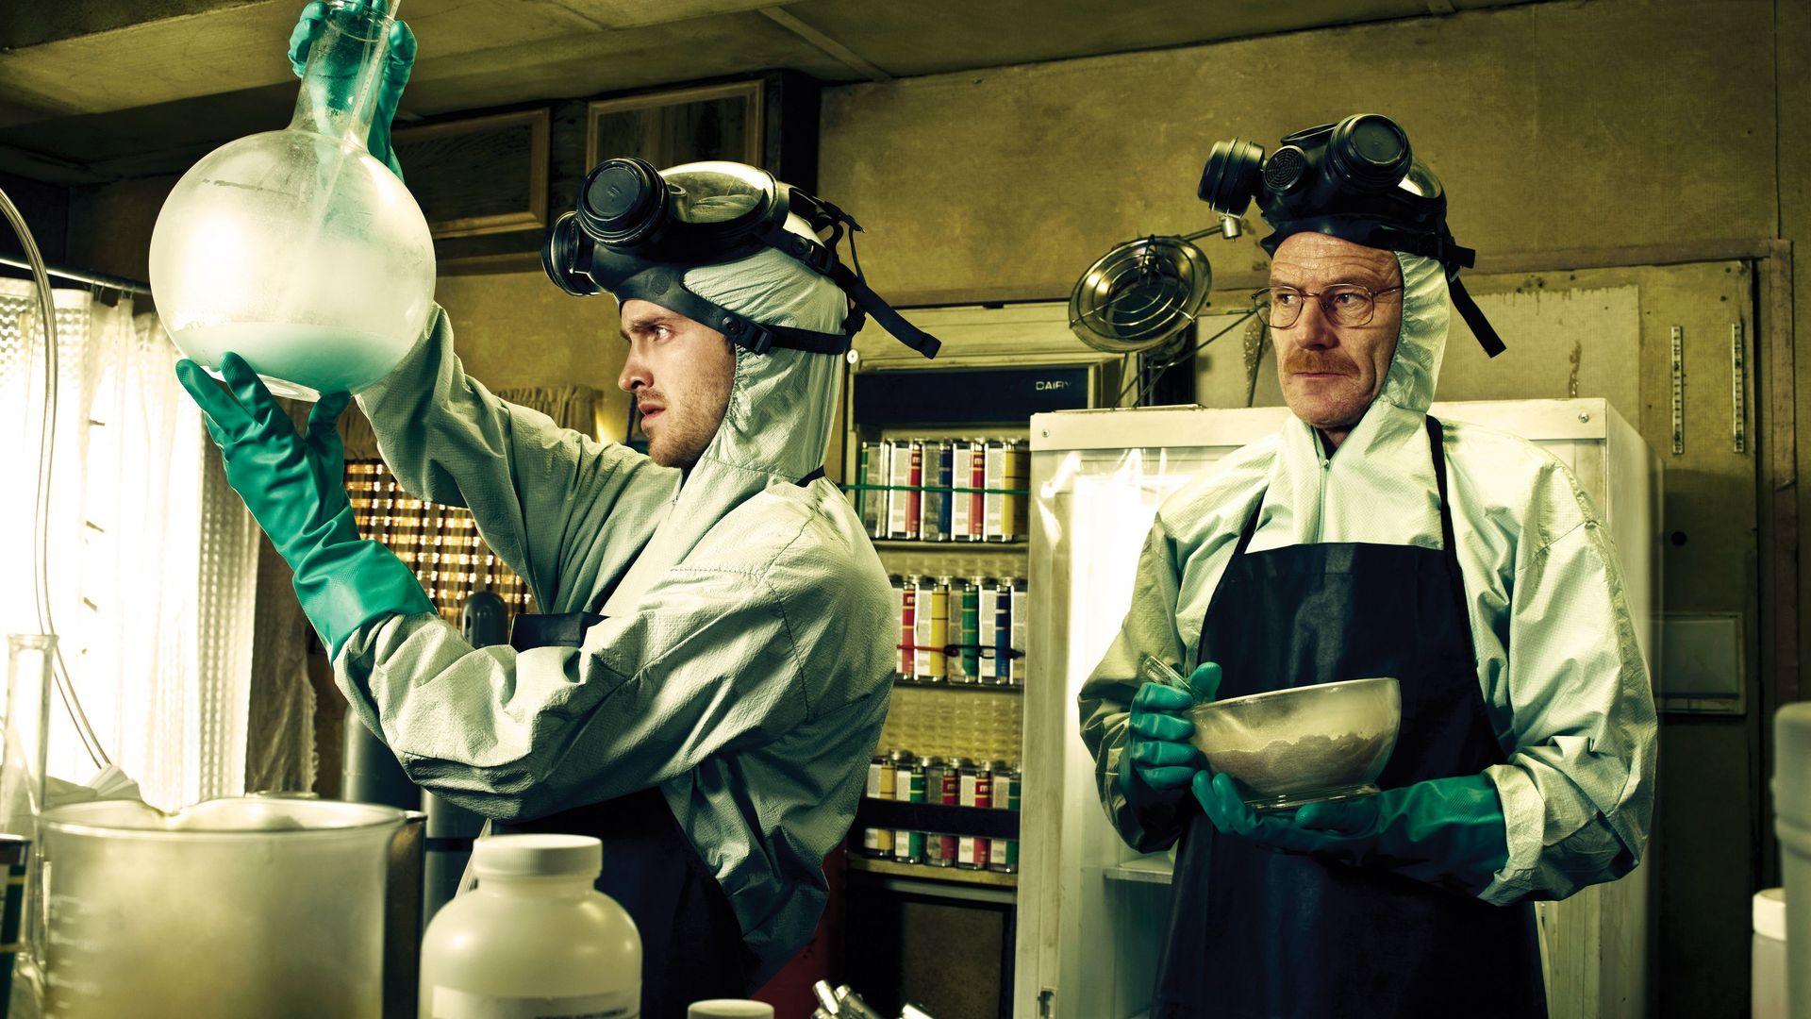
Производственные мощности

Slide 15
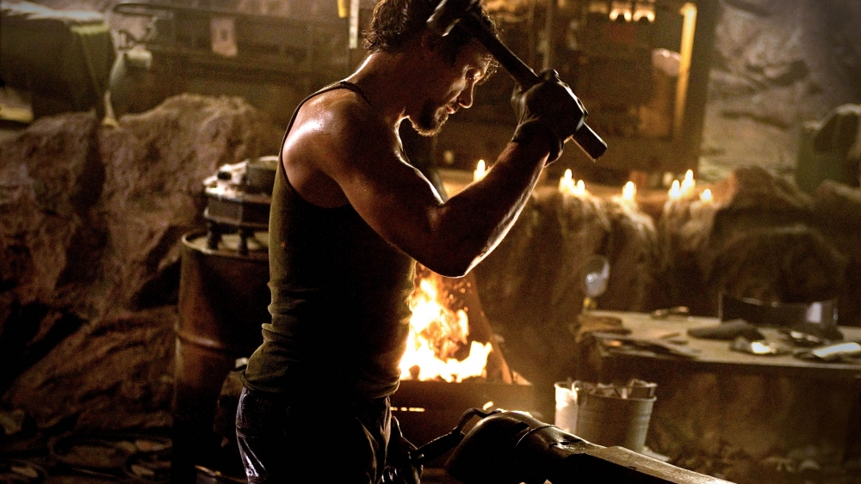
Как устроен рабочий процесс по задачам

Slide 16
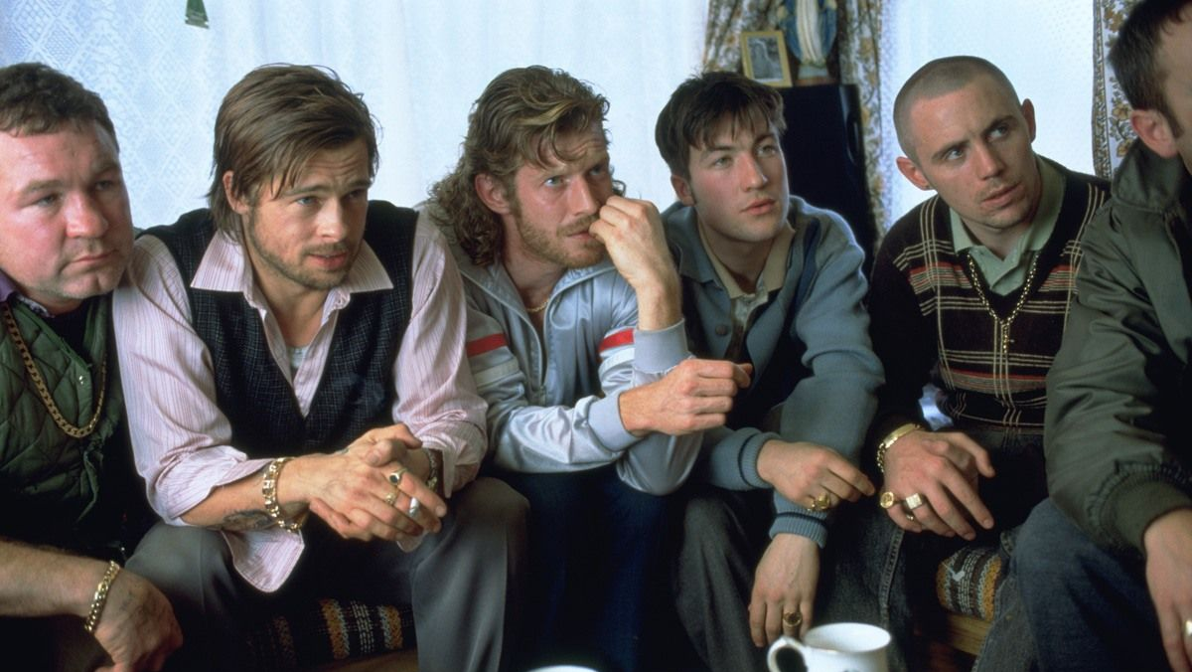
Какой будет коммуникация с вами

Slide 17
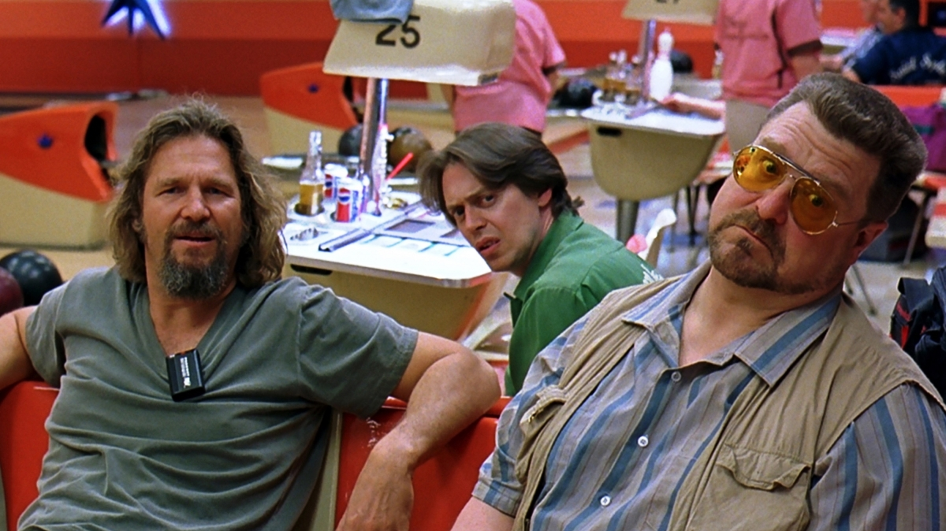
Кто конкретно выполняет работу, присутствует ли он при обсуждении работ

Slide 18
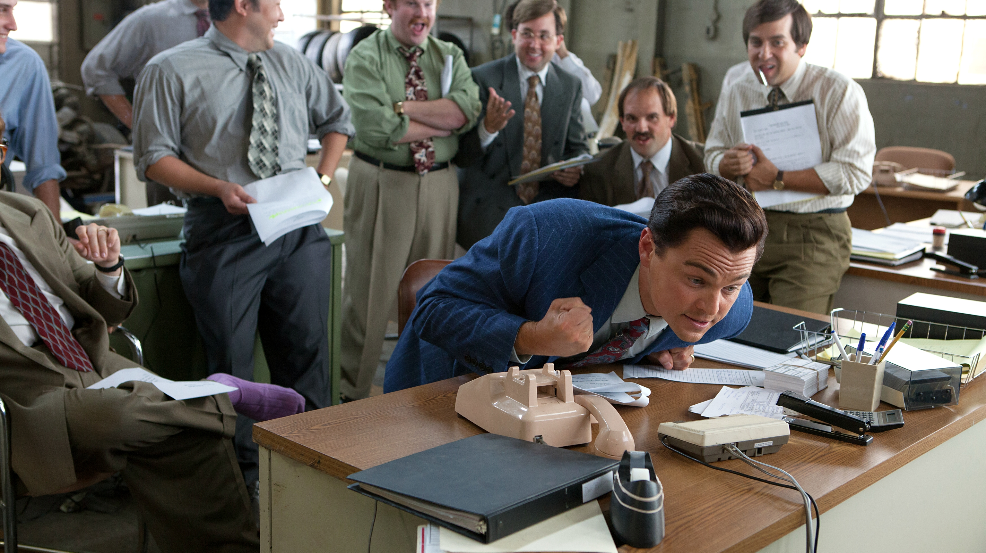
Как вы можете влиять на мотивацию конечных исполнителей

Slide 19
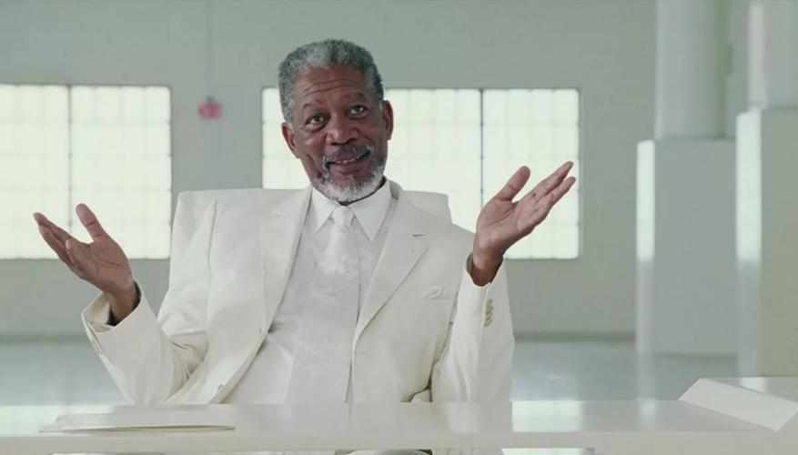
Финансовая надежность компании

Slide 20
Выбираем агентство правильно
План работ;
Производственные мощности;
Как устроен рабочий процесс внутри компании;
Как устроена рабочая коммуникация с вами;
Кто конкретно выполняет работу;
Присутствует ли этот человек при обсуждении условий или там только продажник;
Как оплата труда сотрудников зависит от работы с вами;
Финансовая надежность компании (добросовестный подрядчик)

